Slide 1





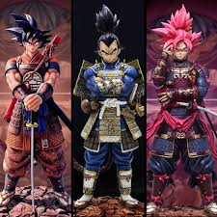



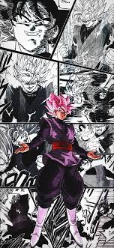



Slide 2
Un client nous à demandé de réaliser une boutique en ligne en 2 jours ….

Slide 3
Est-ce possible ?

Slide 4
Oui ! Comme l’as dit le grand philosophe Adidas : Impossible is nothing !

Slide 5
Nous avons deux solutions
(en vrai il y en a une 3ème mais ce serait passer du côté obscur de la force… Tel Voldemort l’on ne doit pas prononcer son nom … chatgpt).

Slide 6
Solutions
1. Coder le site de A à Z
2. Utiliser un CMS (système de gestion de contenu)

Slide 7
Coder de A à Z
Avantages
Personnalisation
Satisfaction personnelle
Inconvénients
Délai trop court
L’équipe ne possède pas les compétences nécessaires

Slide 8
Utiliser un CMS
Avantages
Rapide
Pratique
Adapté à nos compétences
Inconvénients
Limité dans la création
Commission prélevé par l’application

Slide 9
Conclusion
Au vu des ressources, moyens et compétences dont nous disposons, nous avons choisi d’utiliser un CMS : Shopify

Slide 10
Cahier des charges

Slide 11
Planning
 | Mardi | Mercredi | Jeudi
Marie | Maquette , Cahier des charges | Powerpoint, excel | Powerpoint, préparation oral
Yassine | Maquette , Cahier des charges | Powerpoint, excel, logo | Powerpoint, préparation oral
Rémy | Maquette , Cahier des charges | Dev site web | Powerpoint, préparation oral
Julien | Maquette , Cahier des charges | Dev site web | Powerpoint, préparation oral Finition site

Slide 12
Présentation de l’entreprise
Identité de l’entreprise
POP’N SHOP
Description des produits et/ou services
Vente en ligne de figurines
Projets de développement de l’entreprise
Création de sa boutique en ligne

Slide 13
Objectifs du projet
Permettre au client de vendre ses produits sur internet
Avoir une bonne visibilité

Slide 14
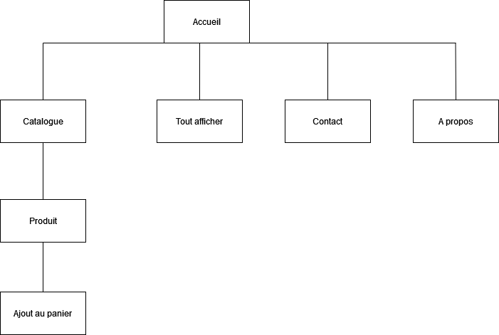
Arborescence

Slide 15
Caractéristiques techniques du projet
Noms de domaine : www.popnshop123.myshopify.com
Mots clés :
Figurine, geek, pop, art, collection, manga, cinéma, série …
Définir les modules à intégrer au site :
Barre de recherche
Module de paiement

Slide 16
Graphisme, fonctionnalités et ergonomie
Couleurs:
Gris en arrière plan
Blanc
Les polices d’écriture :
Alegreya
Nombre de pages : 6

Slide 17
Maquettage de site – Web design
Caractéristique des pages
Mettre en avant les figurines (page : meilleures ventes),
proposer un système de sélection de produit, visuel produit etc..
Contenus textuels et visuels que vous souhaitez intégrer au site :
image.jpg
description produit…
Fonction rechercher un produit
Bouton panier
Bouton boutique
Fonction filtre, tri
Bandeau avec logo
Contact
Zoom image
- horaires

Slide 18
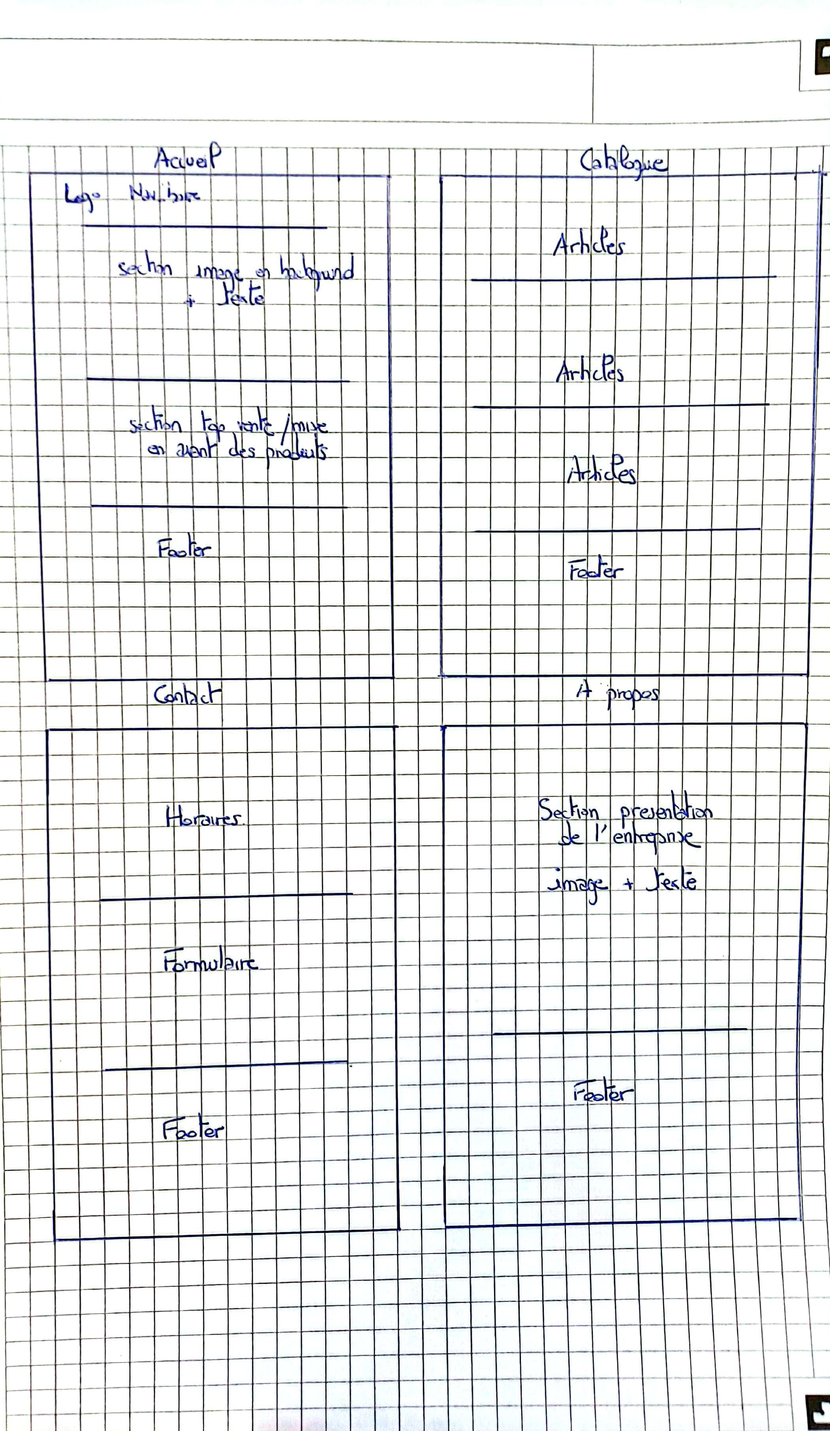

Slide 19
Contraintes techniques
Temps très court : 2 jours ½
Impossibilité de se connecter à plusieurs sur le site en même temps (perte de la totalité du site)
Impossibilité de modifier les thèmes proposés sans modifier le code du thème

Slide 20
Quel design avez-vous choisi ?

Slide 21
Quelle expérience de navigation proposez-vous ?

Slide 22
Quelles fonctionnalités mettez-vous en avant pour votre site ?

Slide 23
Commencez à penser et à structurer votre base de données

Slide 24
Commencez à créer et à planifier vos articles (donner quelques exemple)

